Slide 1
NA KRILIH RAZNOLIKOSTI On the wings of diversity 1. 10. 2022–31. 3. 2024 koordinatorica Erasmus+ projekta: Melita Škrlec članica projektnega tima: Tadeja Savski
spremljevalci: Melita Škrlec, Sandra Mihalič, Nataša Stepančič, Aljoša Pucer

Slide 2
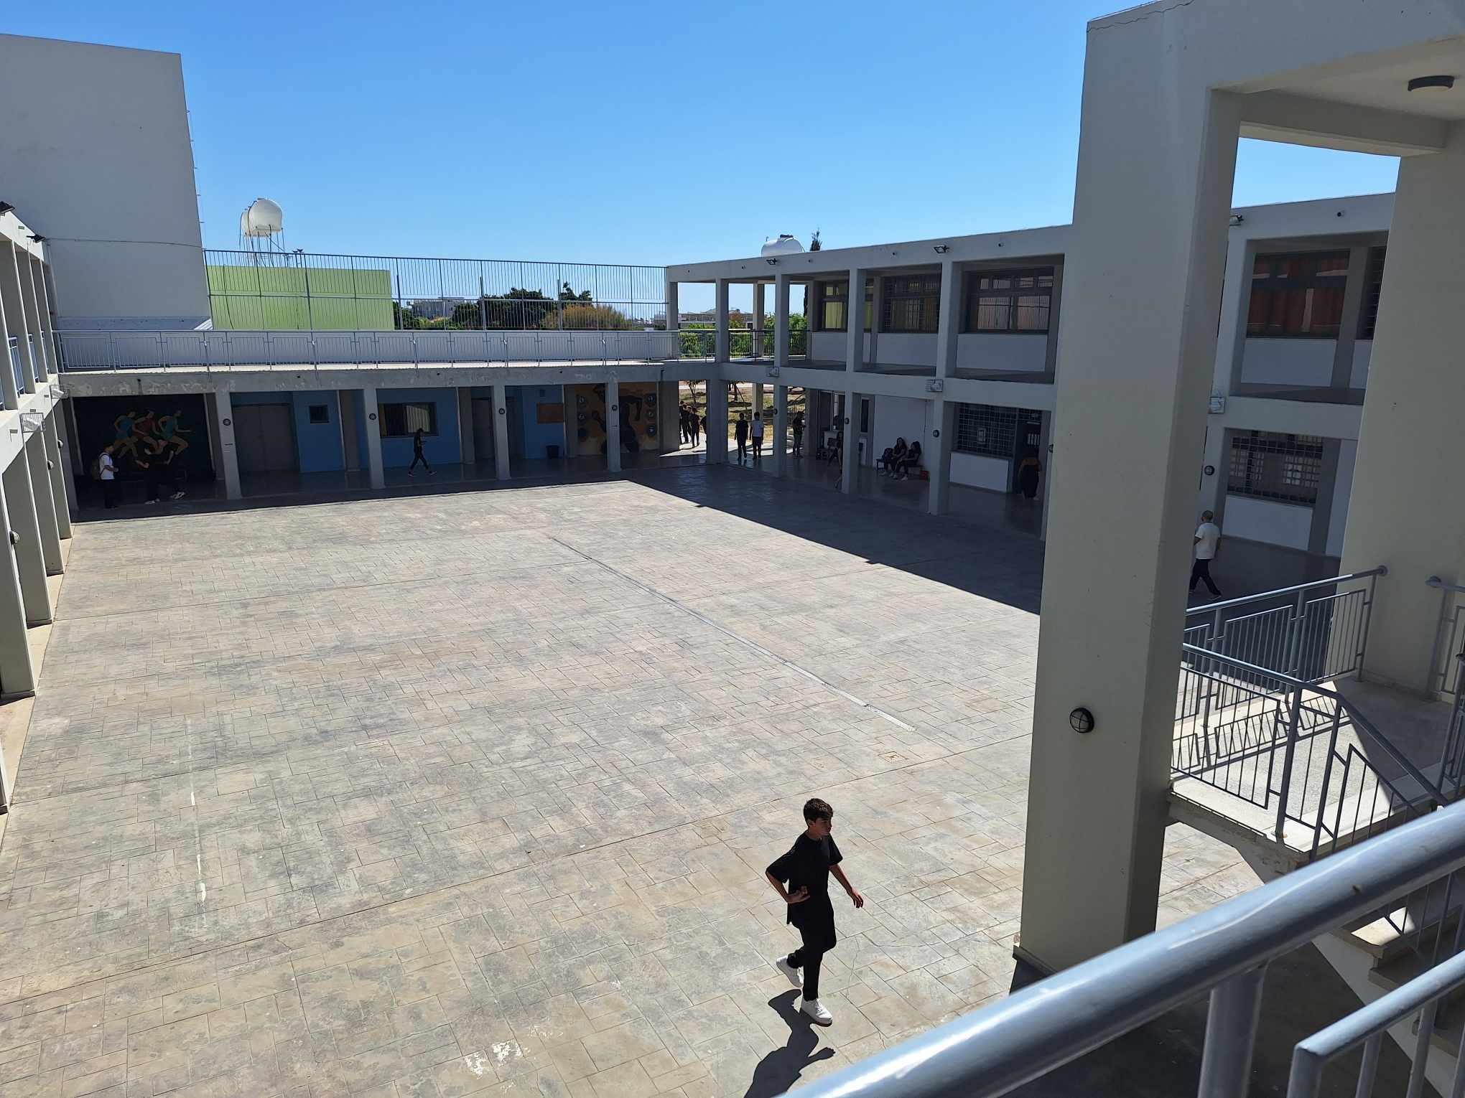
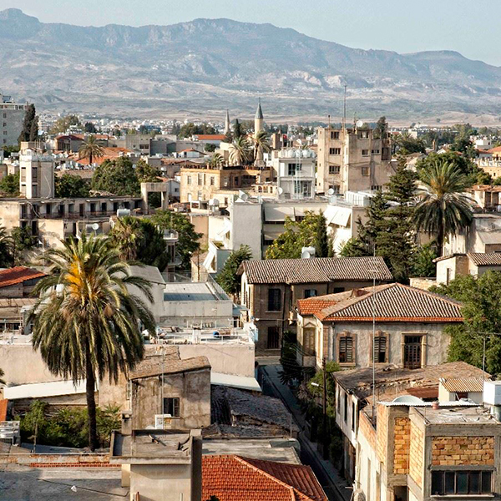
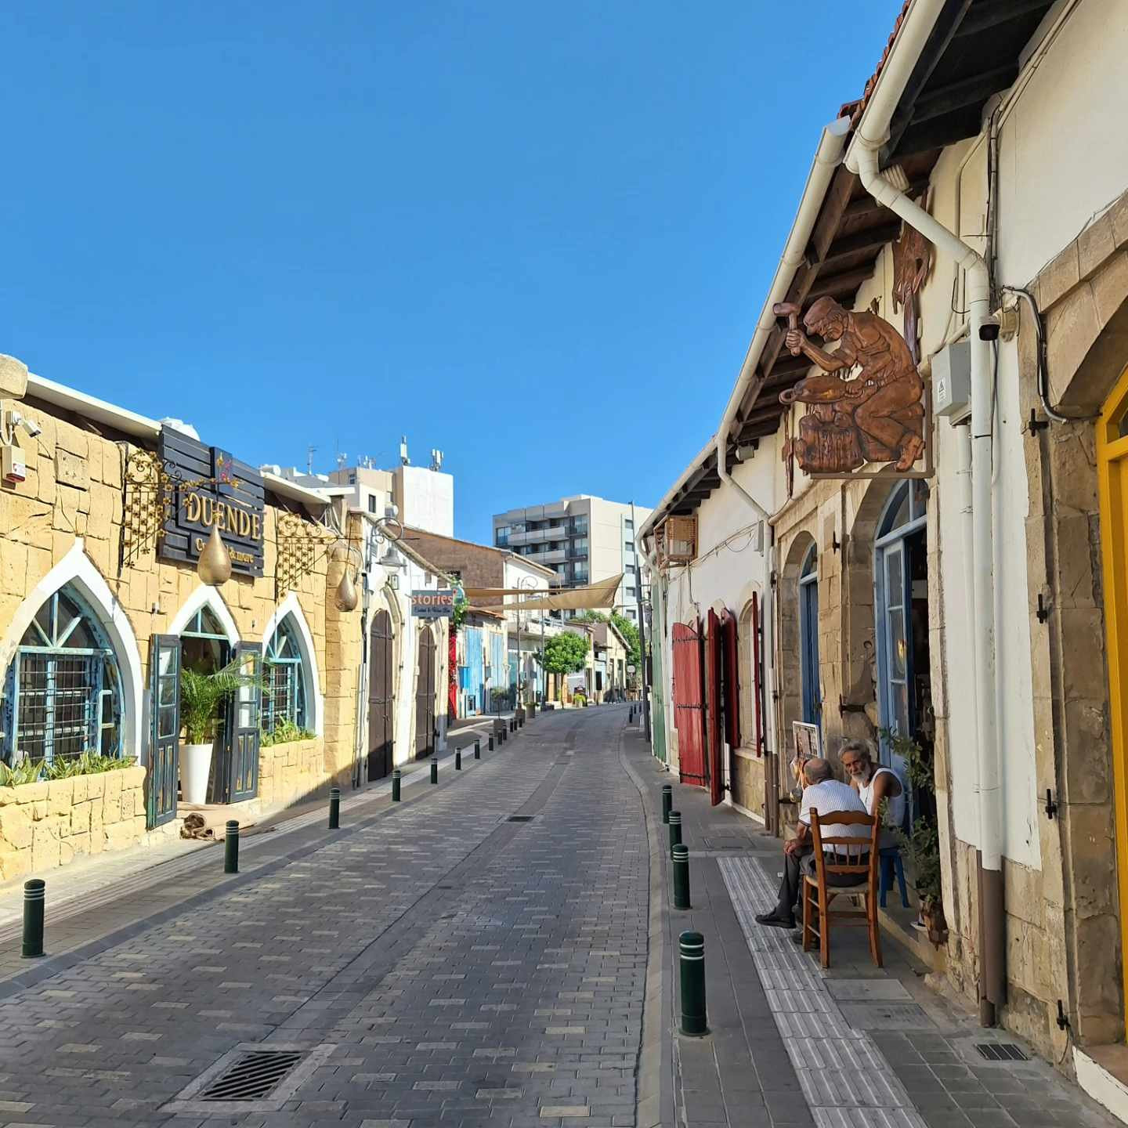
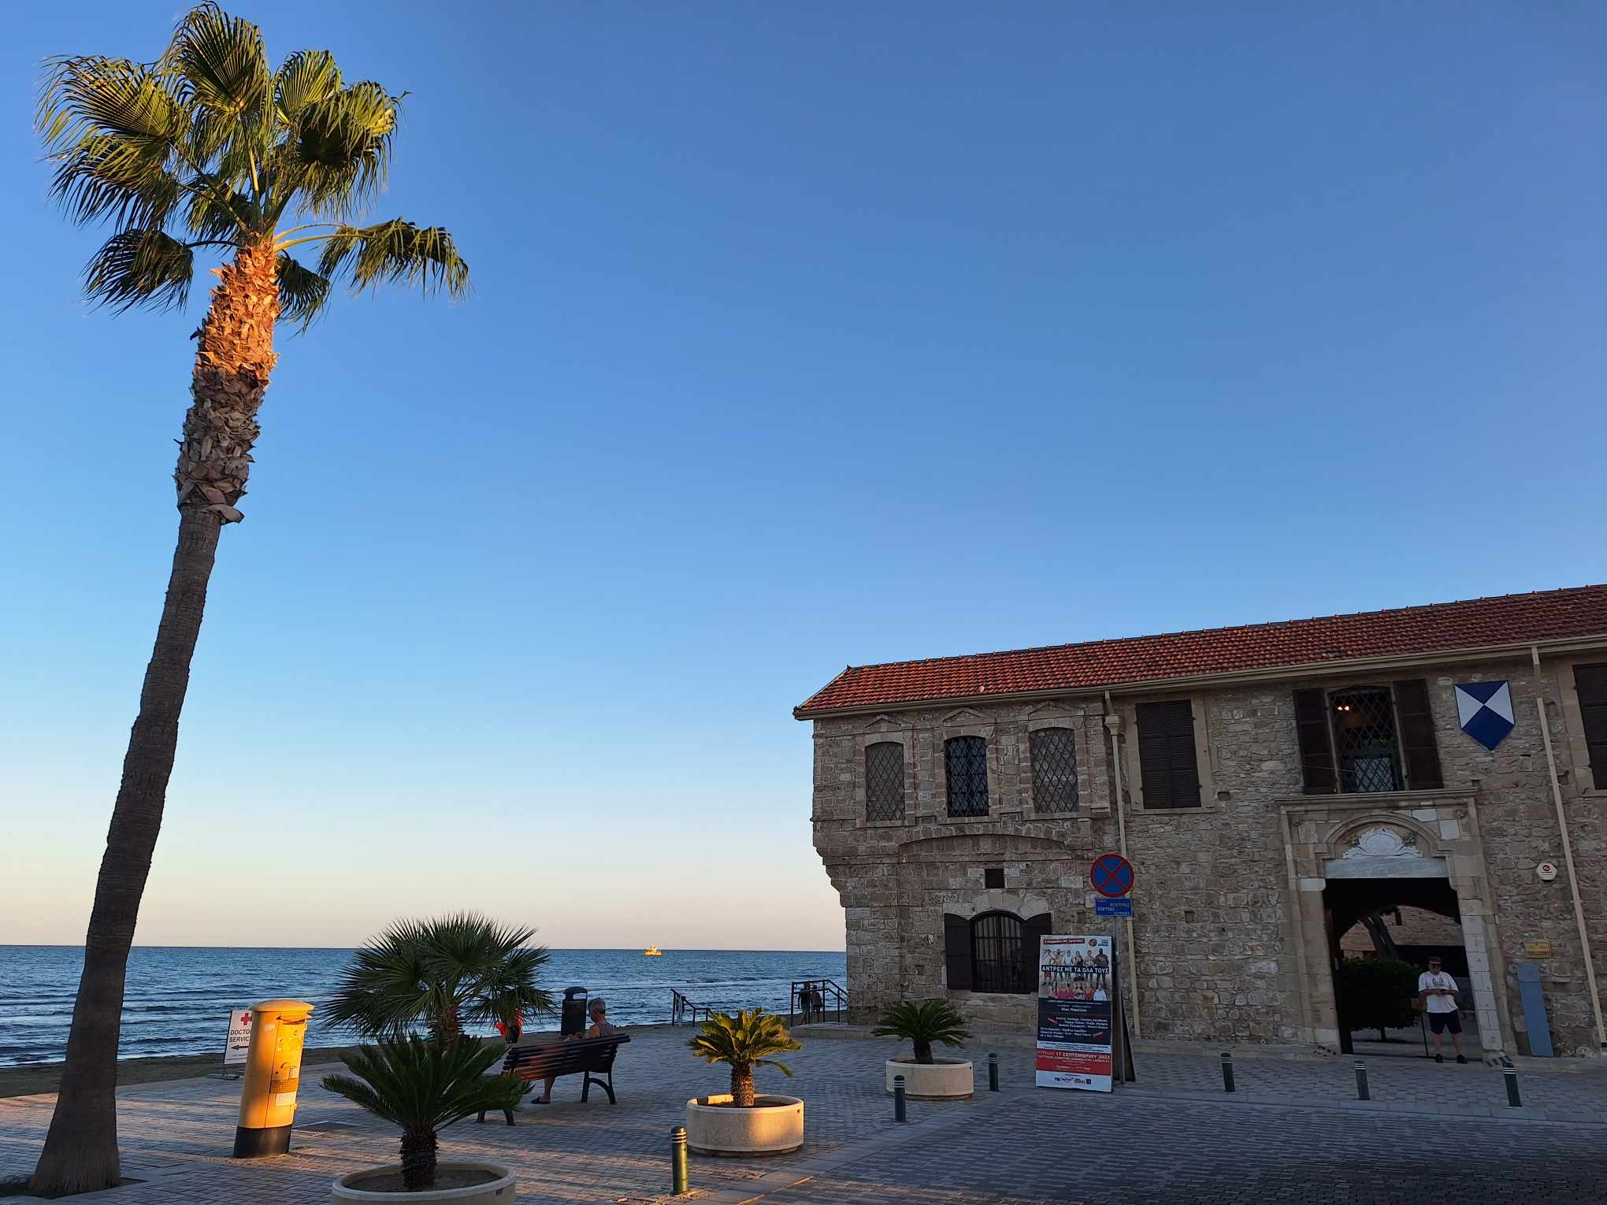
Obisk Cipra
Šola gostiteljica:
OŠ v kraju Livadia pri Larnaki
veliko učencev priseljencev
šola blizu morja
Kdo? učenci 8. raz. (12 učencev + 4 učitelji)
Koliko časa in kdaj? 5 dni (+ 2 dni poti), 7. 10. – 14. 10. 2023
Kako? z letalom (Easyjet)
Koliko stane? nič! ☺

Slide 3
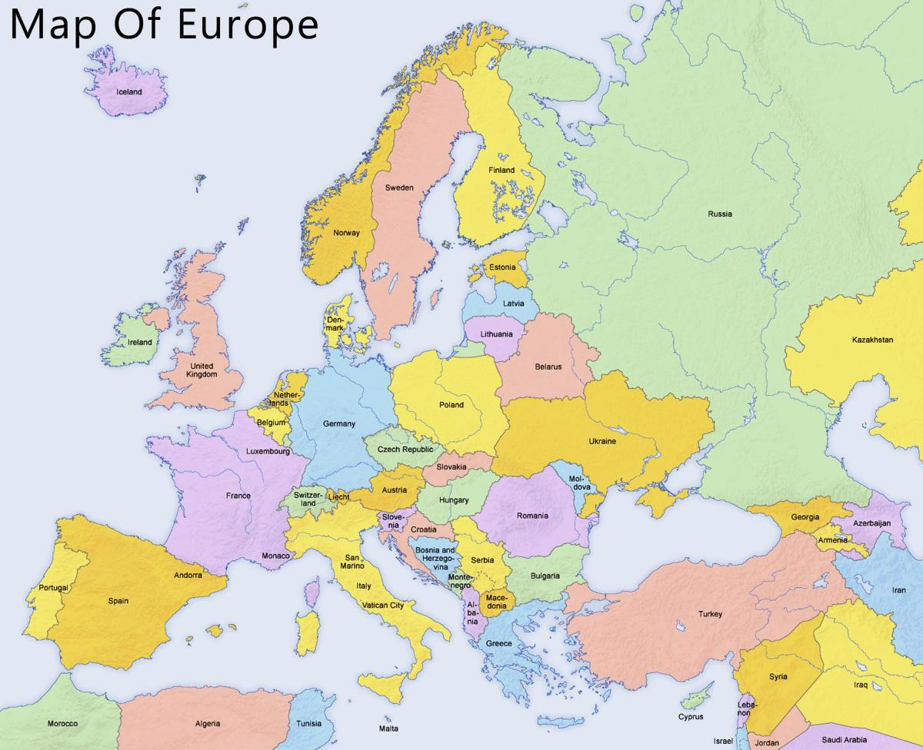
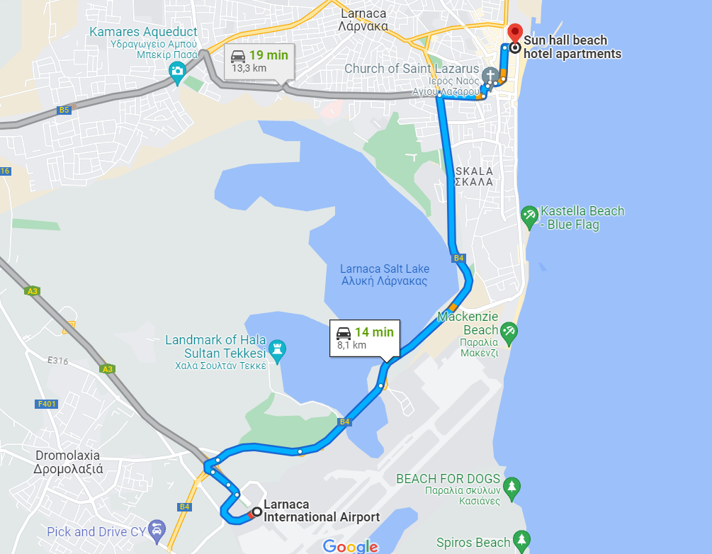
Pot na Ciper
Sobota, 7. 10. 2023:
zbor na parkirišču šole: cca 09:45
avtobus do letališča Benetke Marco Polo
let v Larnako: 14:35-18:45h (lokalni čas – 1h naprej)
z letališča Larnaka v hotel:
lokalni avtobus (25 min)
prihod v hotel: cca 20:00h

Slide 4
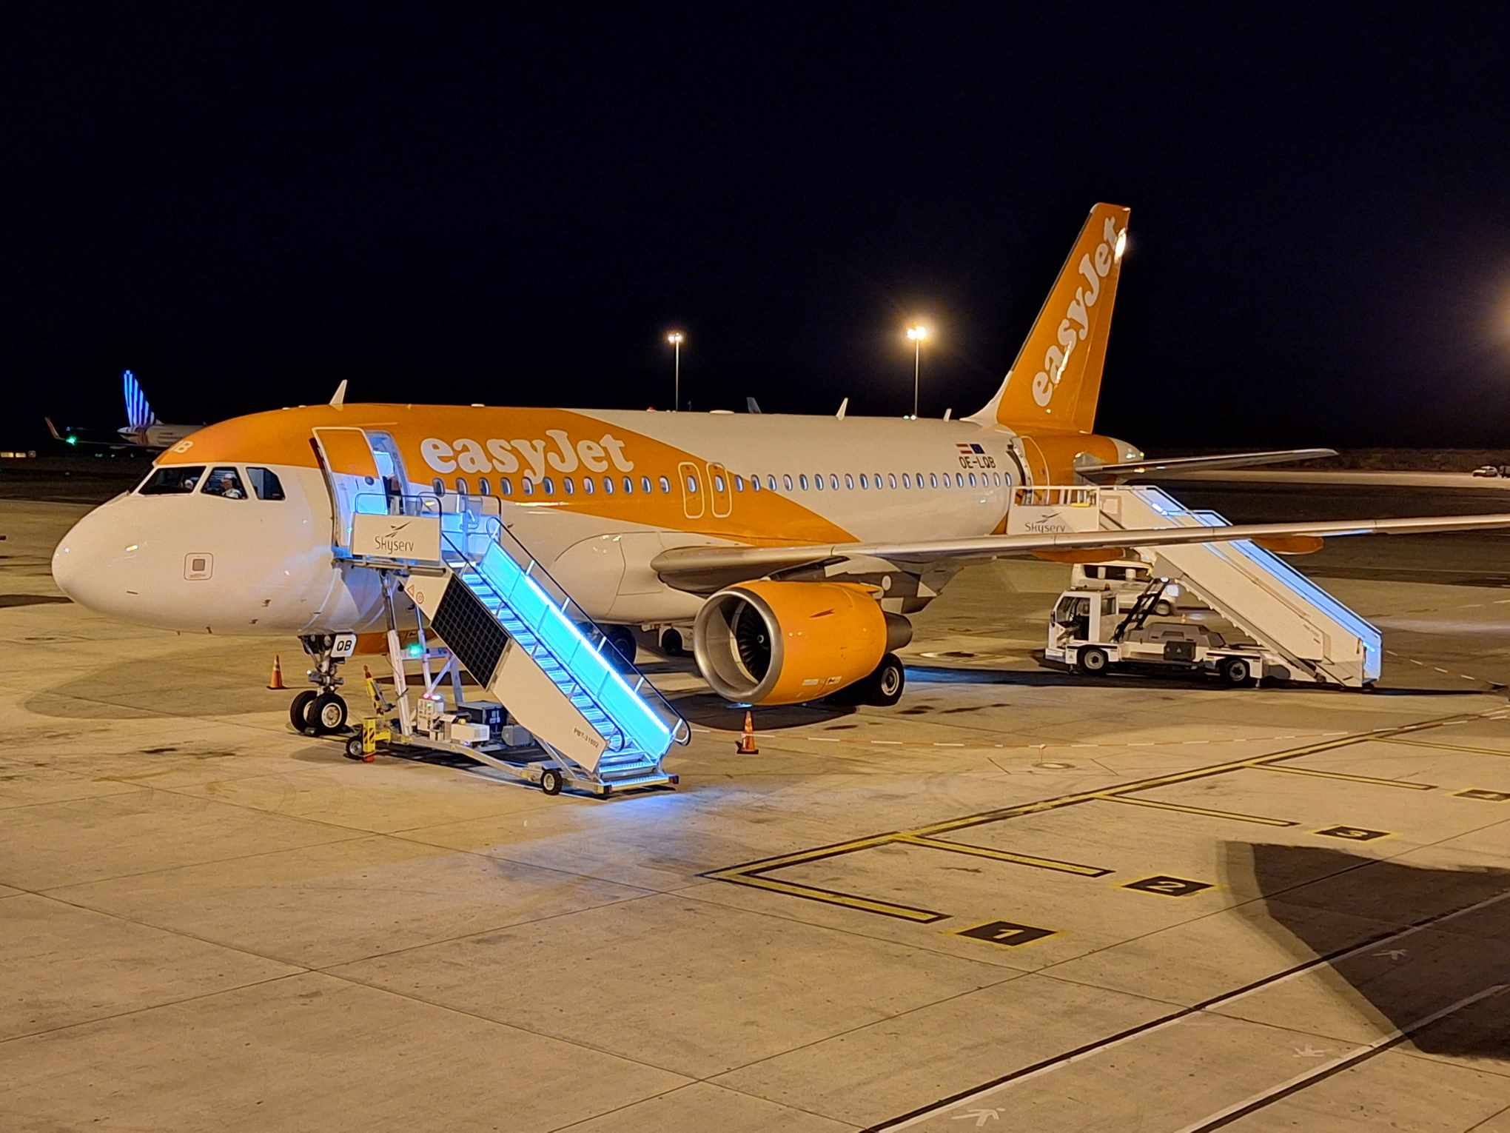
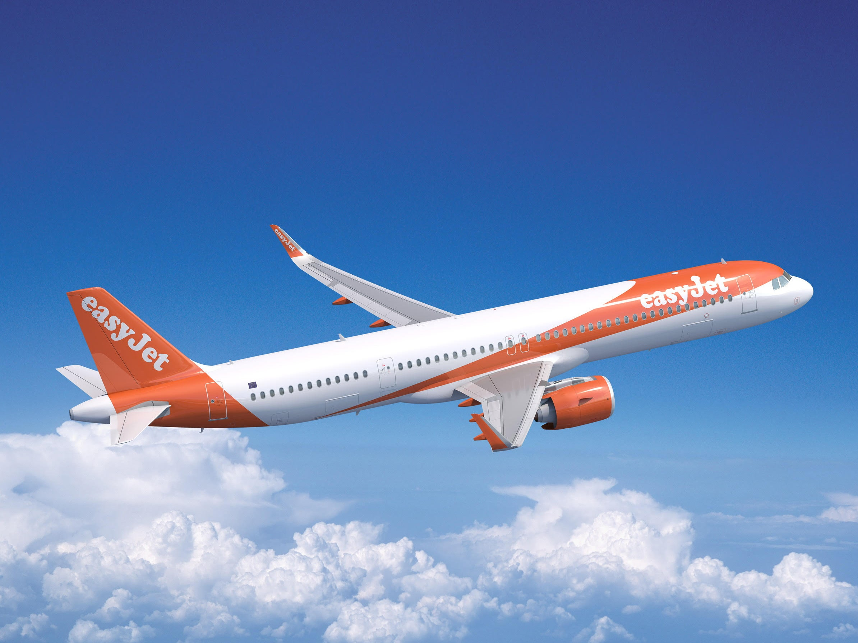
Pot domov
Sobota, 14. 10. 2023:
odhod iz hotela: po kosilu
iz hotela na letališče Larnaka: avtobus (25 min)
let v Benetke: 19:20-22:05h (lokalni čas)
avtobus z letališča Benetke do parkirišča šole
prihod domov/na parkirišče šole: cca 00:30-01:00h (sobota/nedelja)

Slide 5
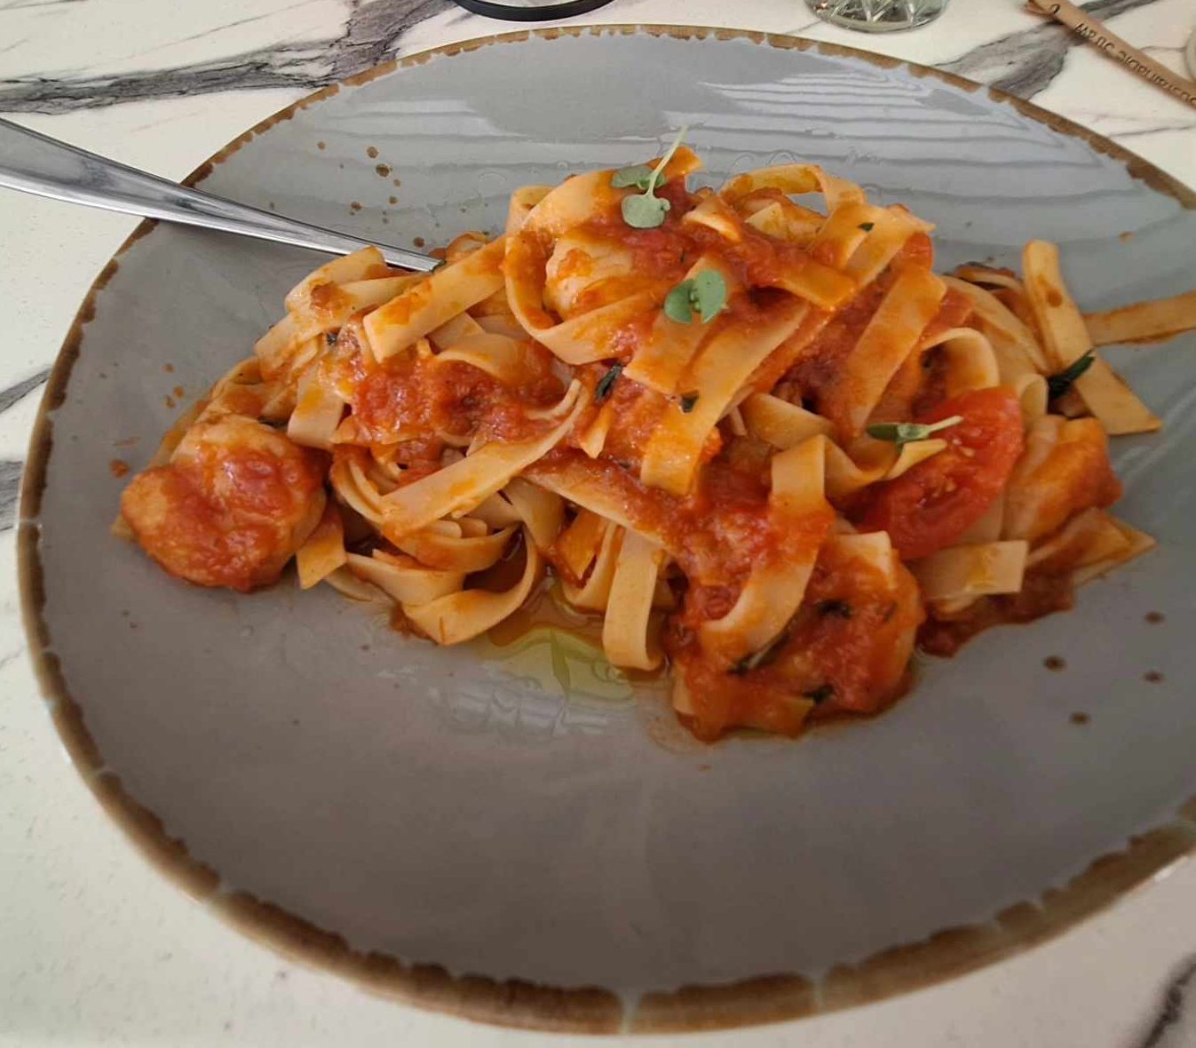
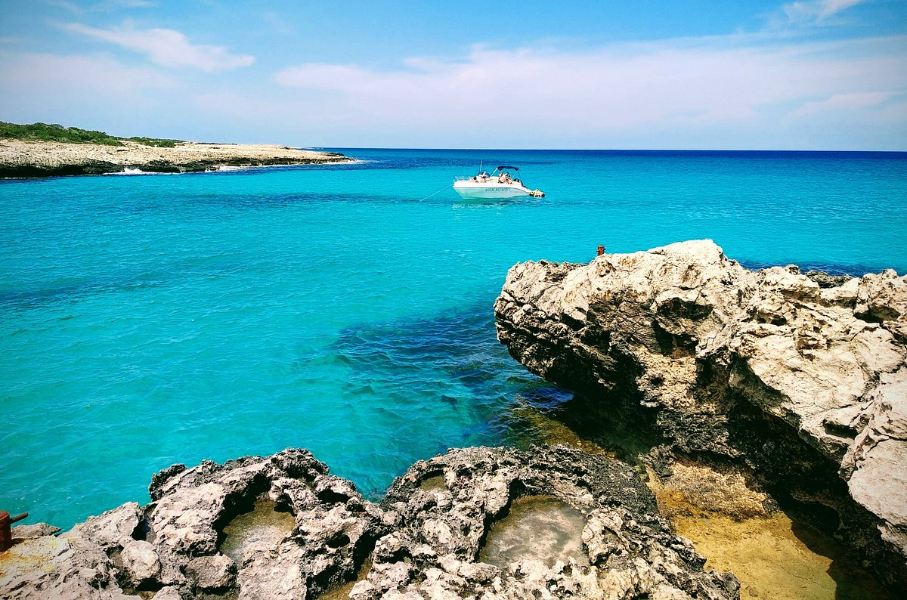
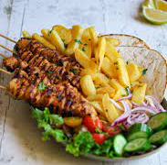
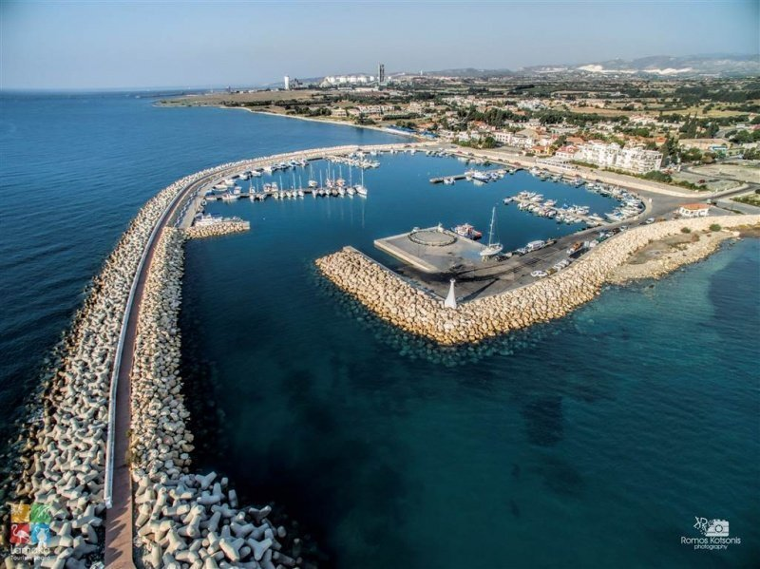
Kaj se bo dogajalo na Cipru?
Druženje s ciprskimi učenci
Aktivnosti na njihovi šoli
Predstavitev naše šole/mesta/države…
Izleti in ogledi znamenitosti
(Nicosia, Cape Greco, Larnaka, Lefkara…)
Prosti čas
Kakšna bo hrana? odlična ☺
Kje bomo spali? v apartmajih
Kako se bomo imeli? nepozabno!

Slide 6
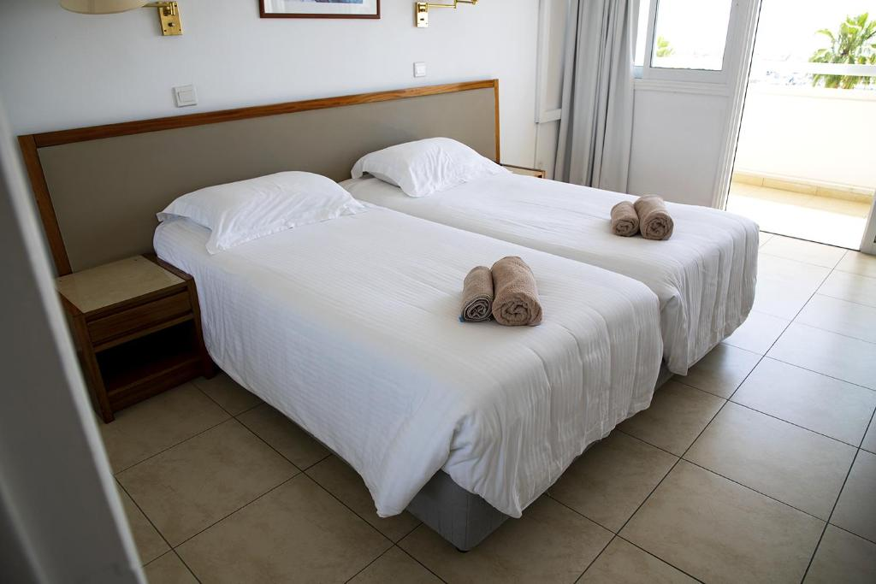
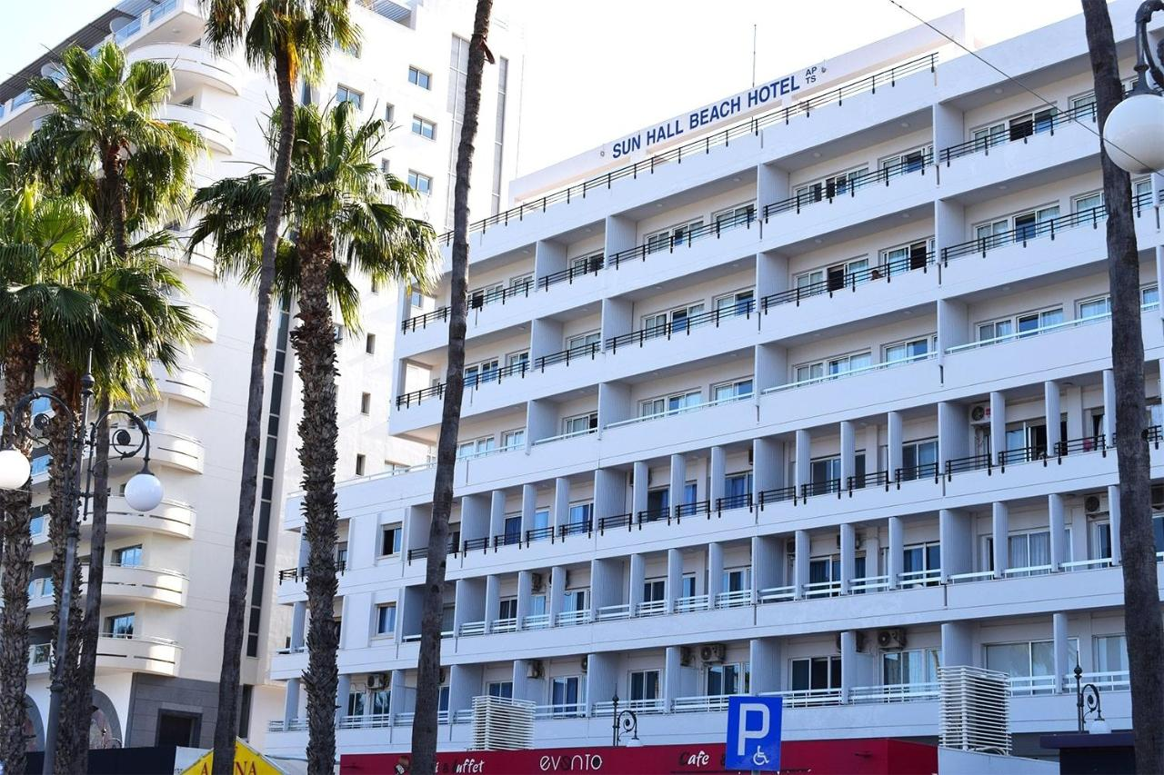
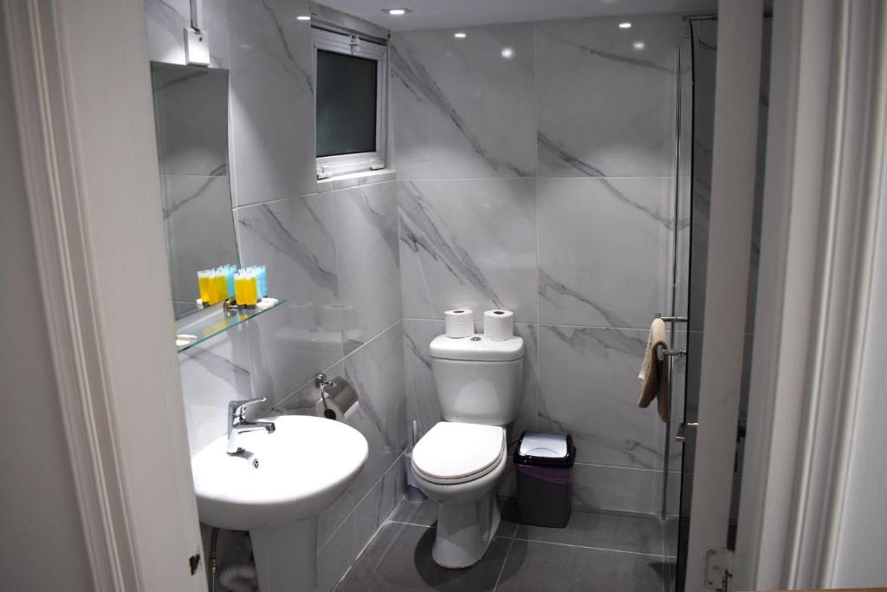
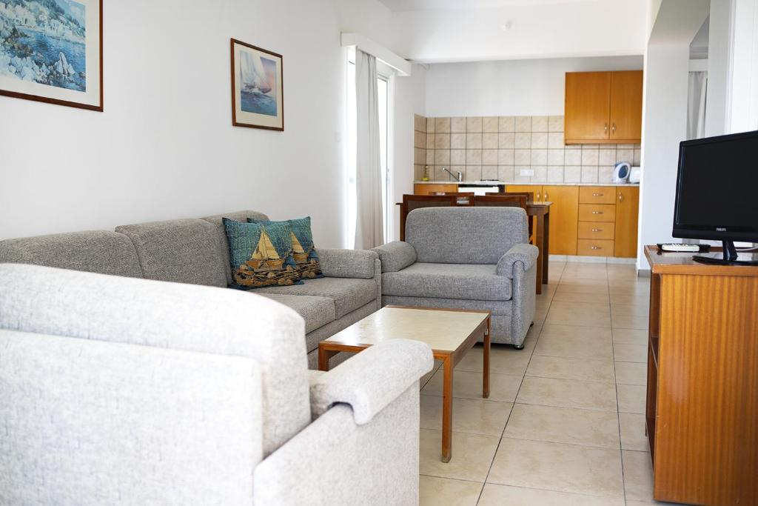
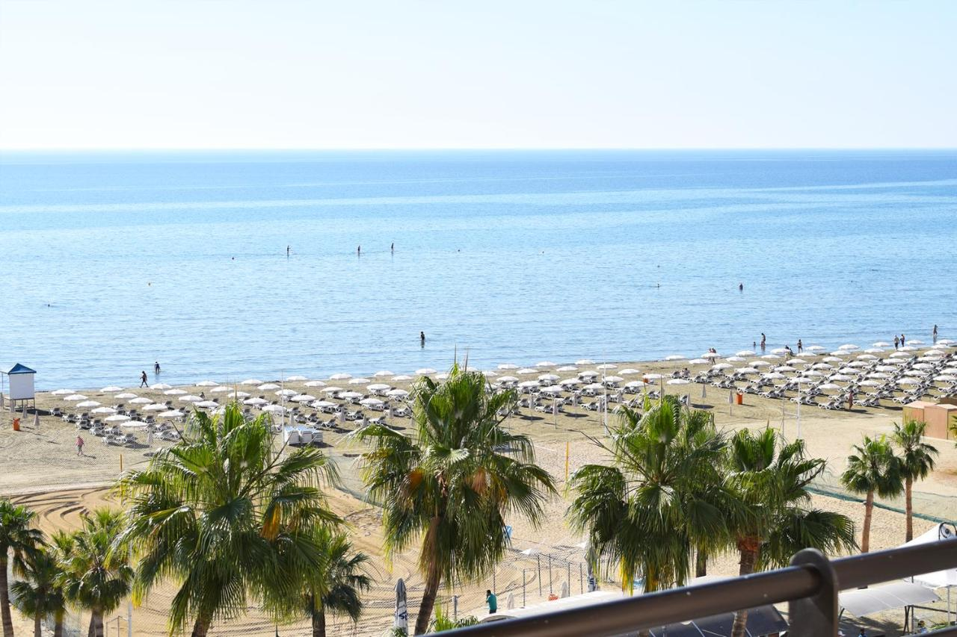
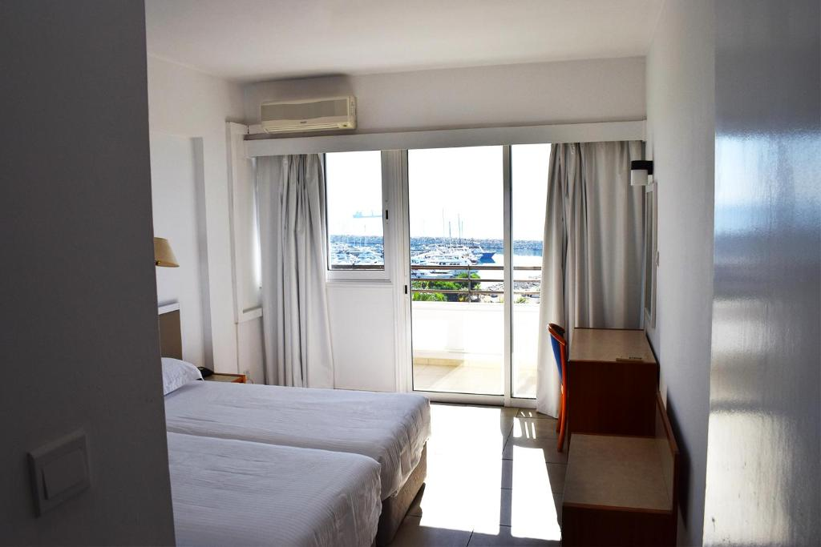
Apartmaji

Slide 7
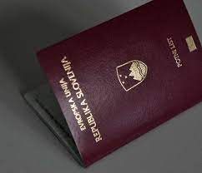
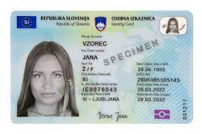
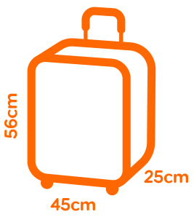
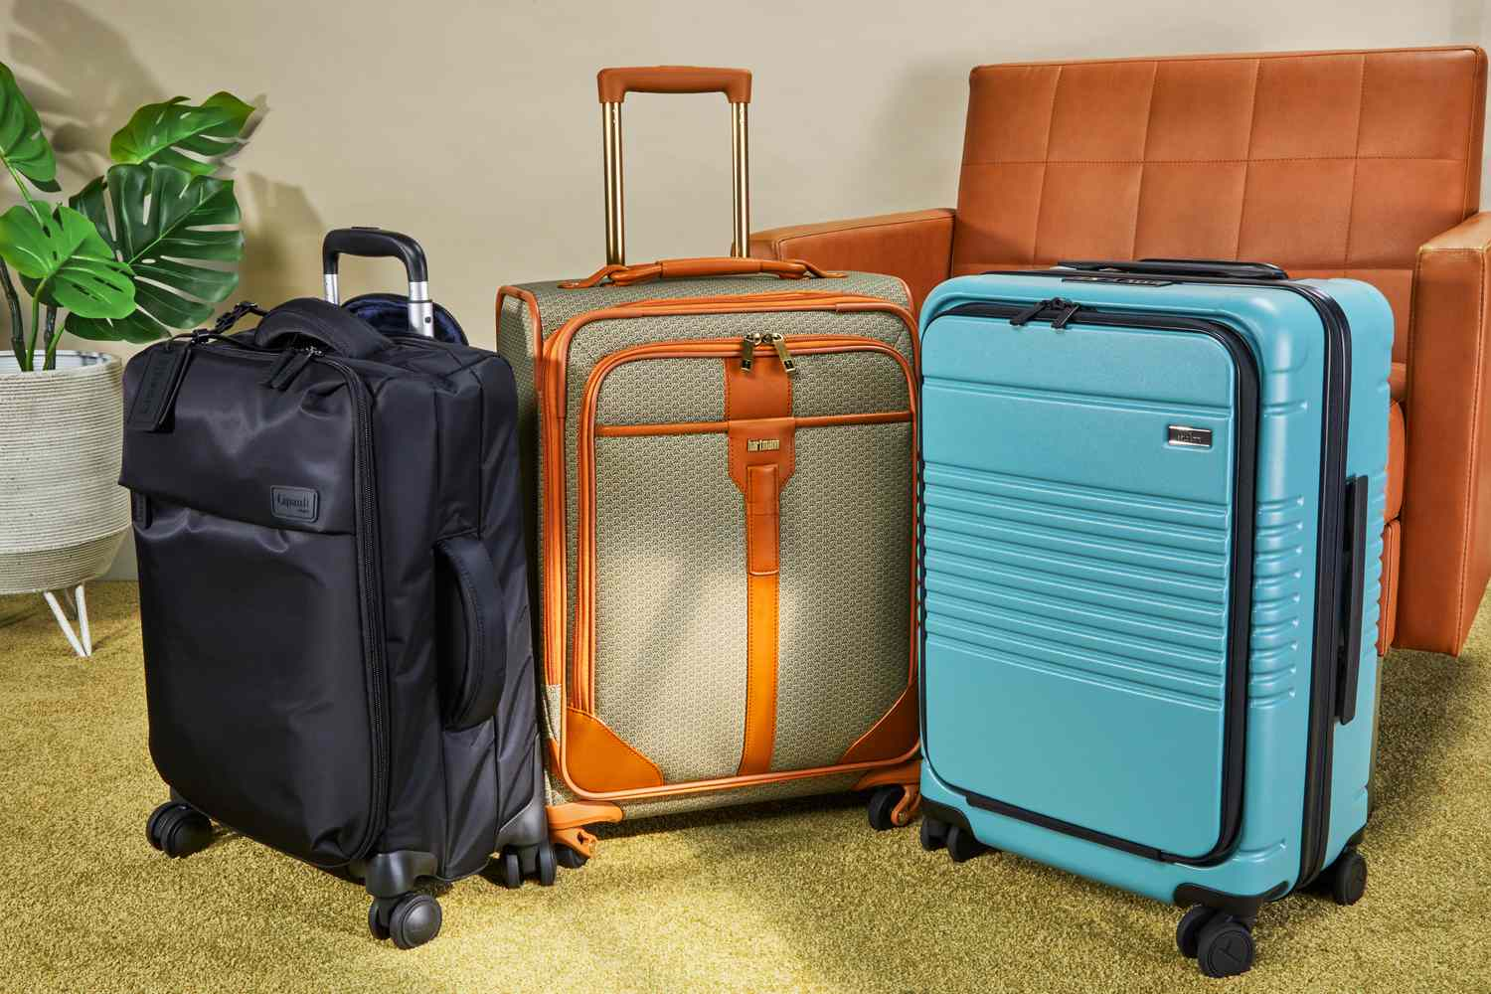
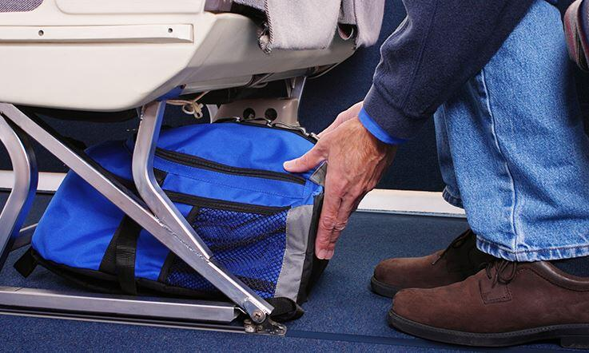
Kaj bomo vzeli s sabo?
Dokument (veljavnost!)
Denarnica (max 30 EUR)
Kovček (mali: 56x45x25cm/15 kg)
Nahrbtnik (45x36x20cm)
Zdravstveno zavarovanje (evropska kartica zdr. zavarovanja/zdr. zavarovanje za tujino - EU)

Slide 8
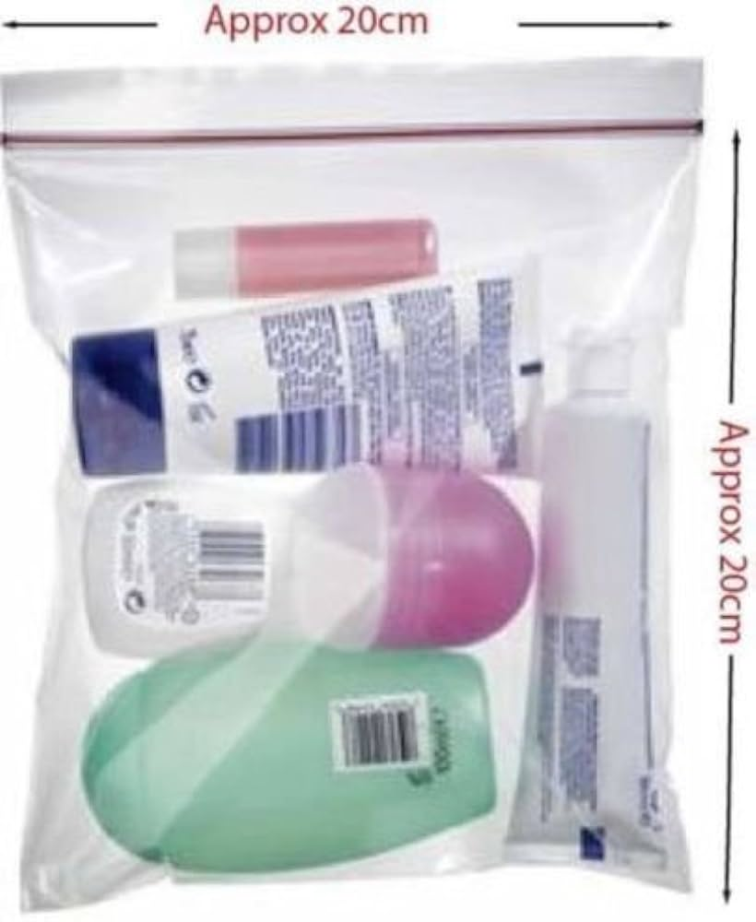
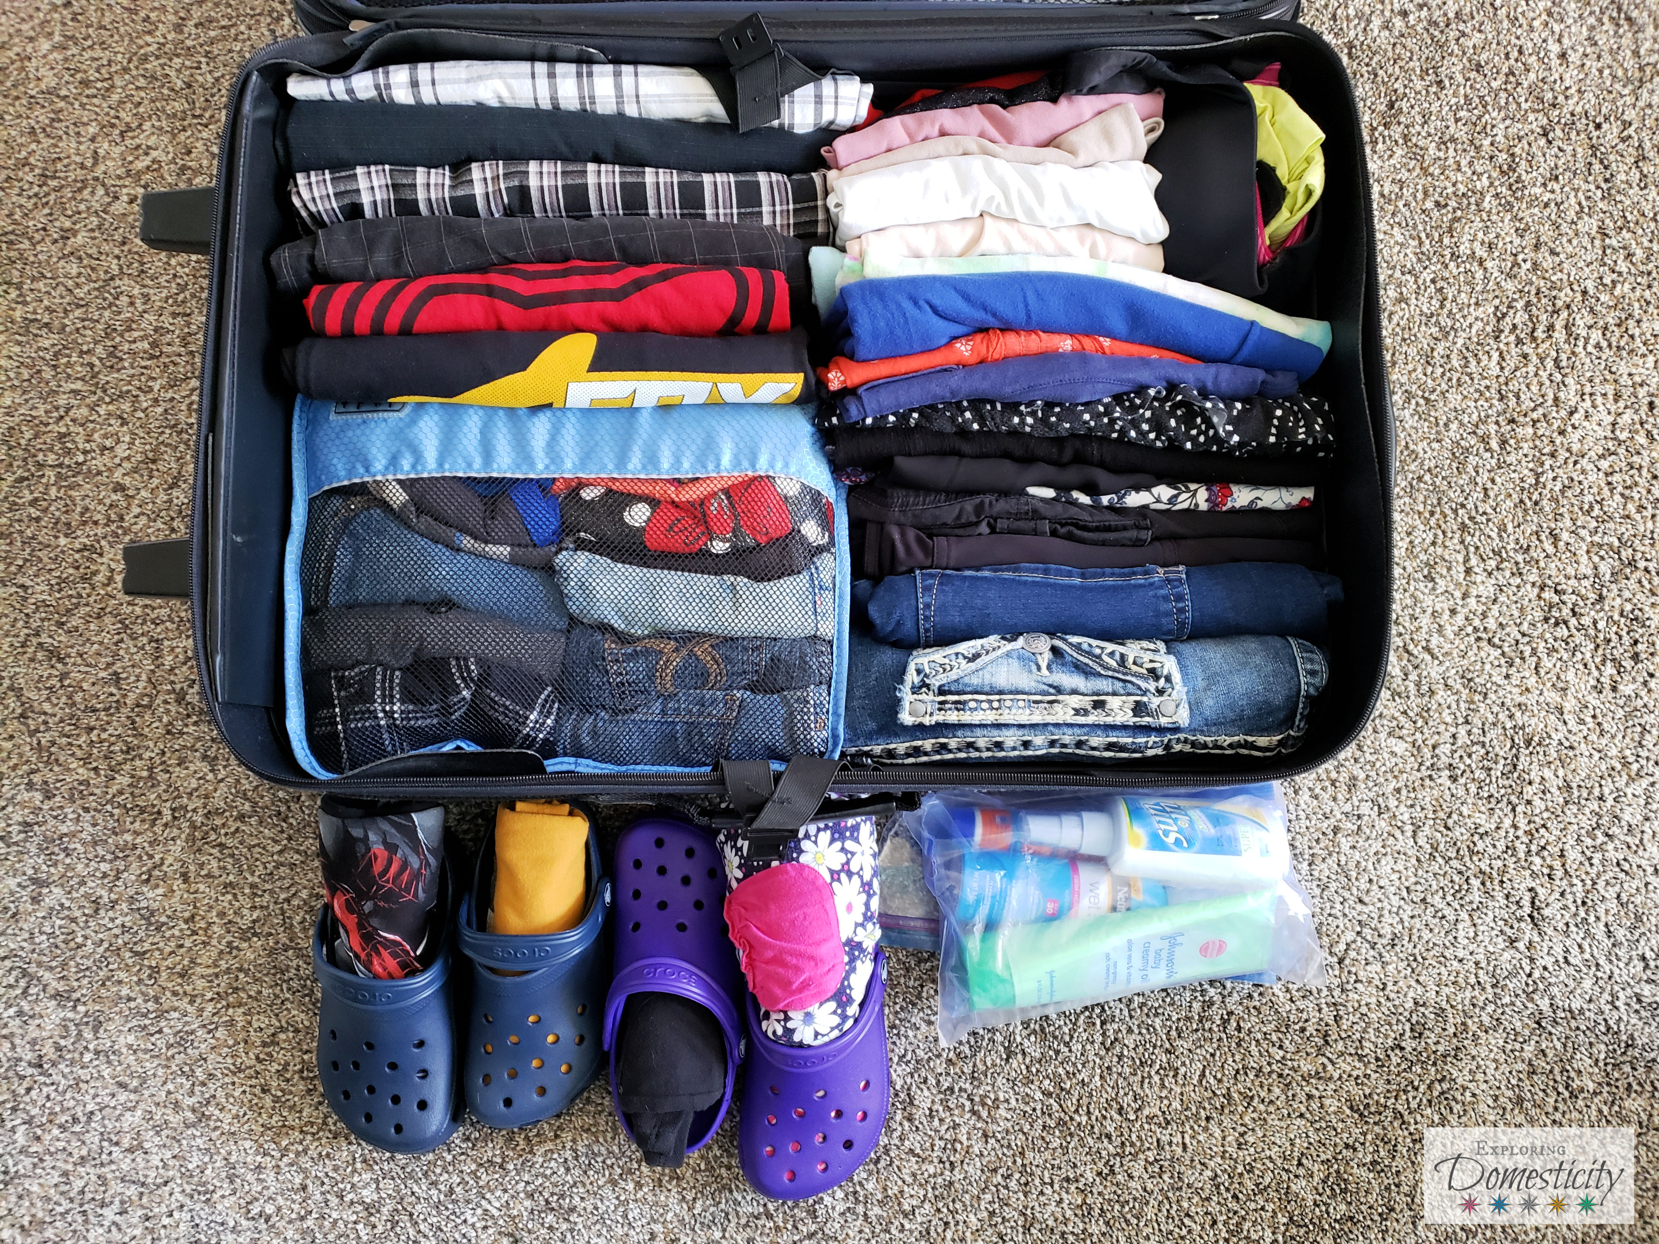
Kaj bomo vzeli s sabo?
Tekočine do 100ml v zip vrečki (v nahrbtniku)
Zdravila (tekoča zdravila v vrečki, ostala zdravila v nahrbtniku ali kovčku)
Ostalo – glej seznam stvari
Prepovedani predmeti: škarjice, ostre pilice za nohte…!

Slide 10
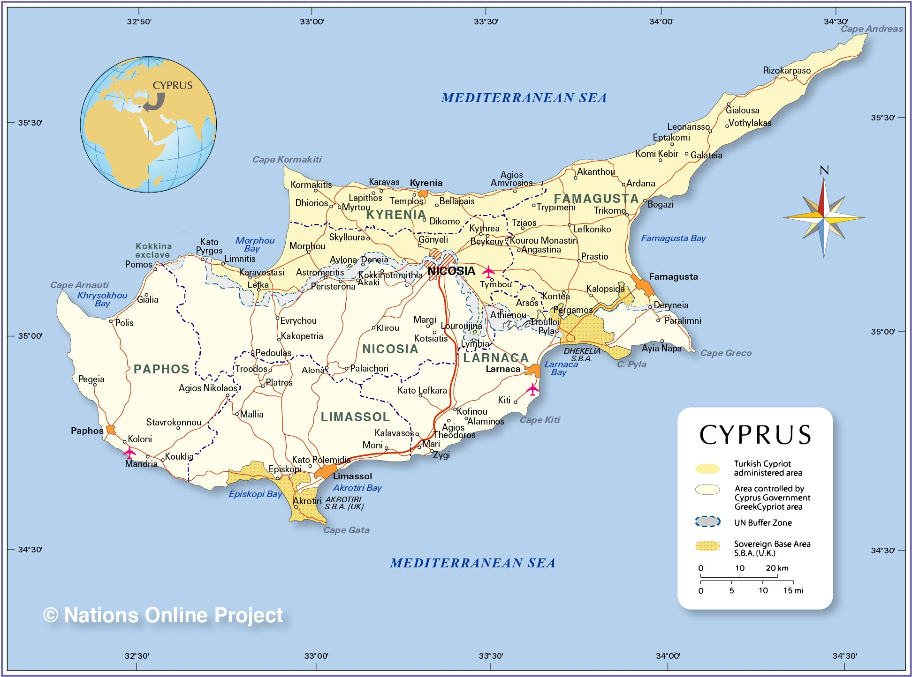
Ευχαριστώ! (Efharistó) ☺
KONTAKT:
melita.skrlec@antonukmar.si
031 507 333

